Slide 1
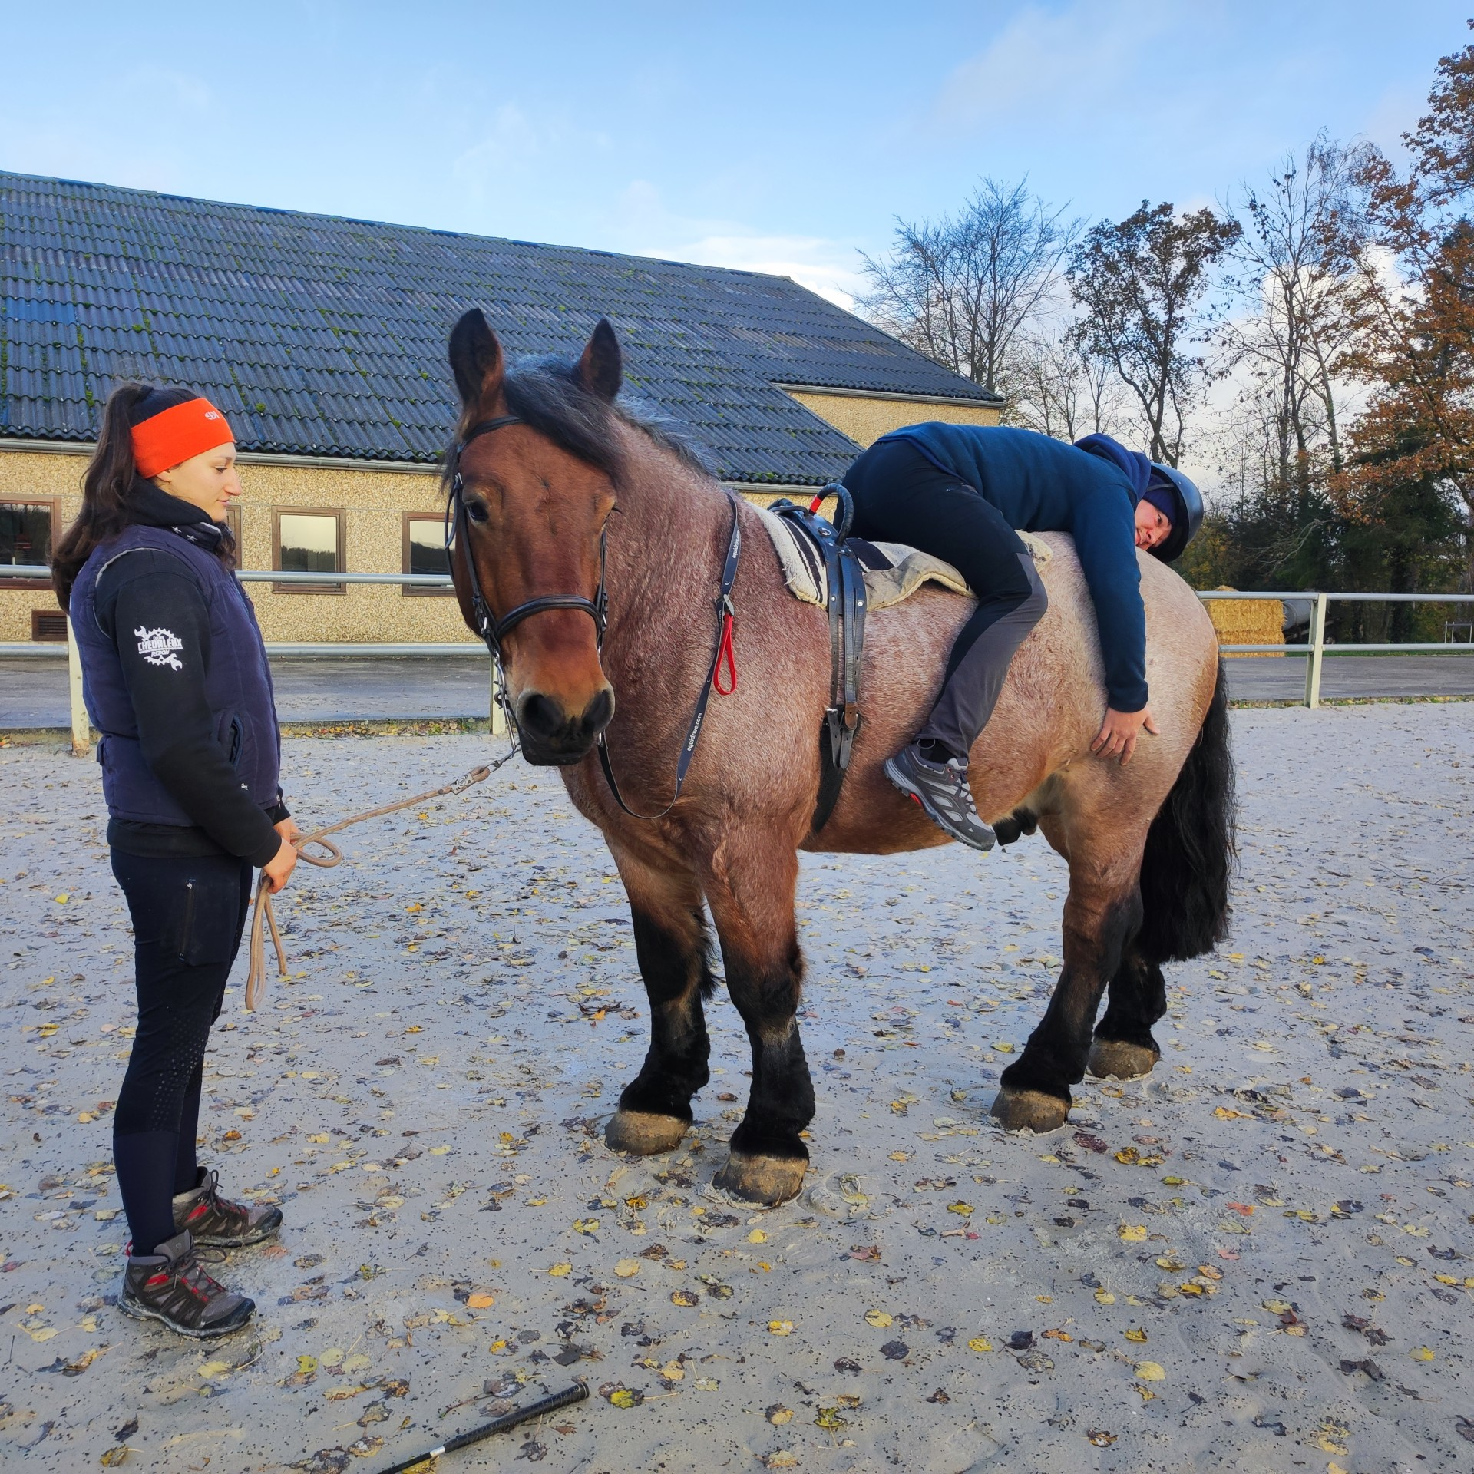
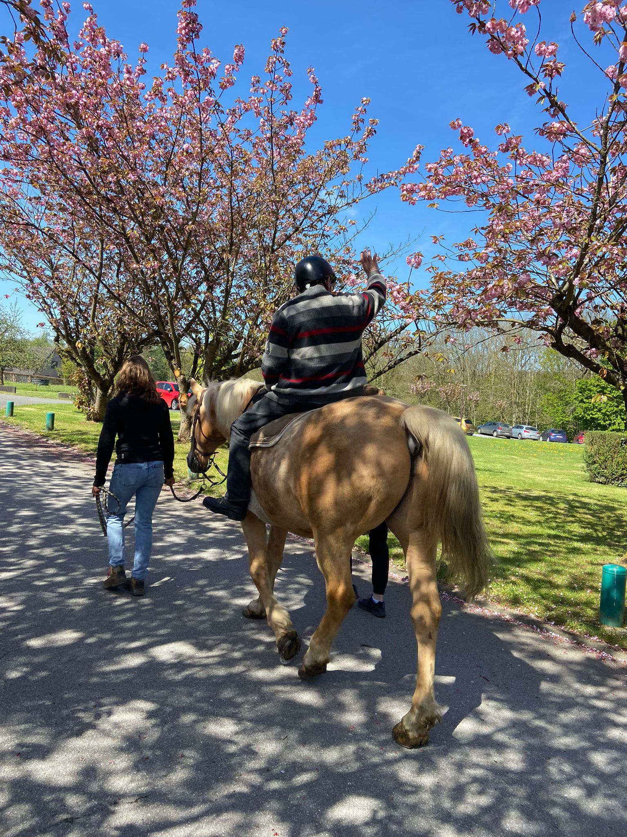




Impact de l'hippothérapie sur la qualité de vie et la récupération motrice après un AVC
Vanderthommen M1, Leyens S2, Cassol H1, Andrzejewski A1, Bouveroux M1, Coura G1, Lanciers J1, Halleux C2, Senterre G3, Slomian J1, Kaux J-F1,4
1 Département de Médecine Physique et de Réadaptation, Hôpital Universitaire de Liège, Université de Liège, Avenue de l’Hôpital 1, Liège, Belgique. 2 Département de Psychologie Clinique et d’Actions Sociales, Hôpital Universitaire de Liège, Université de Liège, Avenue de l’Hôpital 1, Liège, Belgique. 3 ASBL Hippopassion, rue du Joli Bois 10, Tinlot, Belgique. 4 Département des Sciences de l’Activité Physique et de la Réadaptation, Université de Liège, Belgique.
INTRODUCTION
RESULTATS
Cette étude contrôlée et randomisée a évalué les effets de l'hippothérapie sur la qualité de vie et les fonctions motrices dans la récupération post-AVC.
Le GE a montré des améliorations du bien-être après la plupart des séances d'hippothérapie (p<0.05). Une amélioration du TUG a été observée dans les 2 groupes mais celle-ci n’est pas significative pour le GE alors qu’elle l’est pour le GT entre T0 et T1 (p = 0.03) mais pas entre T0 et T2 (p=0,15). Les scores de Tinetti se sont améliorés dans le GE entre T0 et T2 pour l'équilibre, la marche et les scores totaux (p<0.05). Sur la plateforme de force, le GE a montré des améliorations pour plusieurs variables : la symétrie posturale latérale entre T0 et T2 (p=0.006), et les oscillations antéro-postérieures ont montré des améliorations significatives (p=0.02 pour T0-T1, p=0.03 pour T0-T2). Le tonus des muscles de la loge postérieure des jambes a montré des améliorations (p=0.02 pour T0-T1, p=0.01 pour T0-T2). Aucune interaction significative entre le temps et le groupe n’a été observée, et ces changements ne peuvent être définitivement attribués à l'hippothérapie. Les autres résultats ne sont pas significatifs.
METHODES
50 participants ont été répartis aléatoirement entre le groupe témoin [GT] (28% de femmes; 63 ans [54-66], 8 mois [4-17] depuis l’AVC) et le groupe expérimental [GE] (24% de femmes; 58 ans [52-65], 20 mois [10-32] depuis l’AVC). Le GT a suivi une rééducation traditionnelle, tandis que le GE l’a combinée avec une séance hebdomadaire d’hippothérapie de 45 minutes pendant 12 semaines. Les évaluations, effectuées au pré-test (T0), post-test (T1) et suivi de 3 mois (T2), portaient sur la qualité de vie (SF-36), l’indépendance fonctionnelle (Timed Up and Go [TUG], Timed Chair Stands, Test de Tinetti), et l’équilibre (plateforme de force, échelle ABC). Le bien-être a été évalué avant/après les séances d'hippothérapie avec des échelles visuelles numériques.
CONCLUSION
L’hippothérapie permet d’apporter certaines ameliorations concernant l’équilibre et l’indépendance fonctionnelle. De plus, elle augmente significativement le bien-être des patients. Les résultats soulignent donc le potentiel de l'hippothérapie comme une approche intéressante pour la récupération post-AVC.
Photographies de
séances d’hippothérapie au CNRF
CONTACT : Marie.Vanderthommen@chuliege.be
Fonds CNRF
Follow us !

